Slide 1
Цифровая лаборатория Pasco
Автор: Таскин Глеб учащийся 8 класса Г

Slide 2
Что такое Pasco?
Pasco-мировой лидер в обучении естественным наукам XXI века, представлен более чем в 100 странах мира. 50 лет в области разработки учебного лабораторного оборудования и поддержки инновационных технологических образовательных решений для школьного и университетского уровня образования.

Slide 3
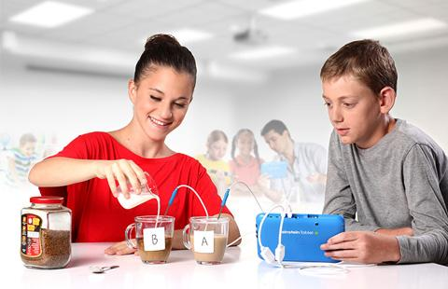
Актуальность:
Внедрение цифровых лабораторий в изучение естественных наук прибавит интереса учащимся и позволит более наглядно проводит все эксперименты.

Slide 4
Цель:
Познакомиться и овладеть навыками работы с лабораторным комплексом Pasco, а также определиться с возможностями использования данного комплекса в науной и исследовательской деятельности.

Slide 5
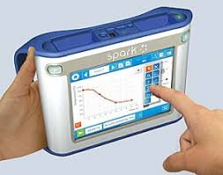
Цифровая лаборатория. Общие принципы
1.Устройсво сбора данных от двух датчиков:
Встроенный датчик температуры;
Встроенный датчик напряжения;

Slide 6
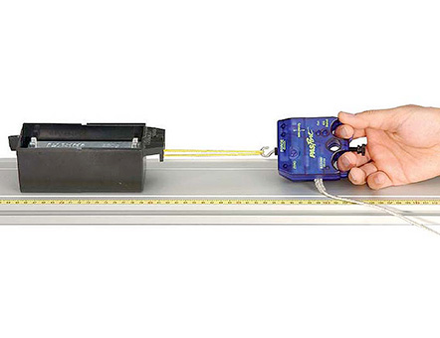
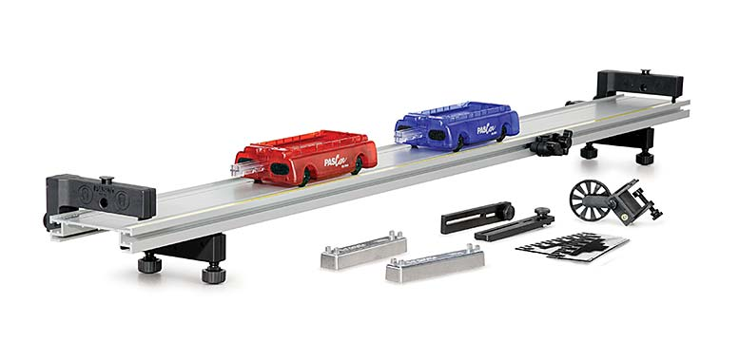
Наборы для изучения физических явлений:
Комплект для опытов по механике.
Набор для изучения трения скольжения

Slide 7
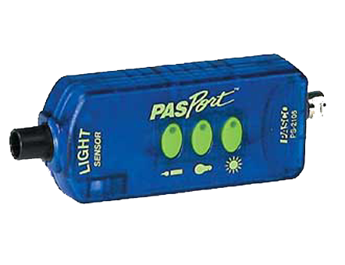
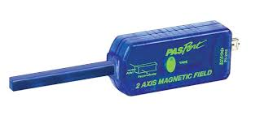
Перечень всех датчиков Pasco:
Датчик магнитного поля
Датчик освещенности

Slide 8
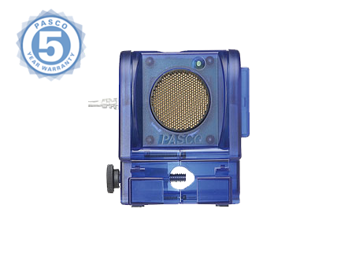
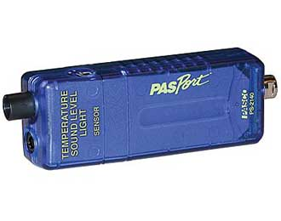
Датчик движения
Комбинированный датчик температуры/уровня звука/освещенности

Slide 9
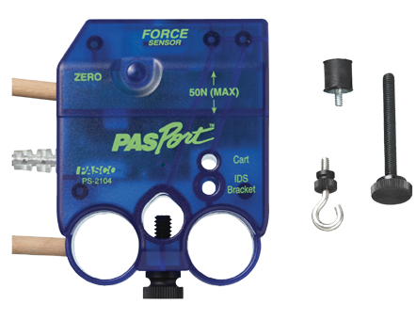
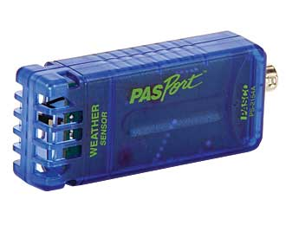
Датчик силы
Датчик погоды

Slide 10
Исследовательская часть.

Slide 11
Цель исследования:
Рассмотреть способен ли датчик движения из цифровой лаборатории Pasco измерить и показать динамику ускорения при движении тела по наклонной плоскости?

Slide 12
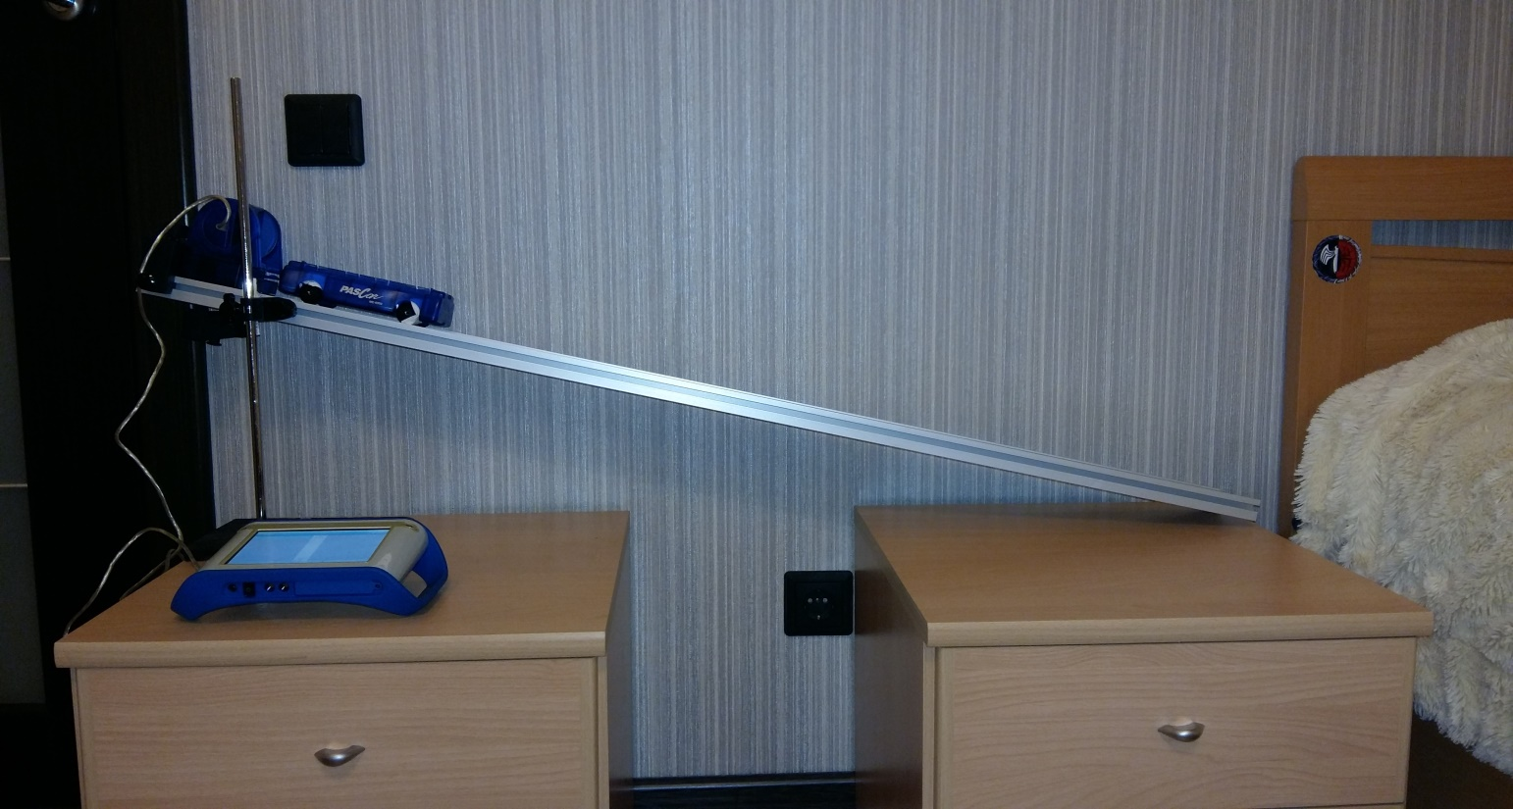
Конструкция
Конструкция включает в себя:
Закрепленная наклонная плоскость
Датчик движения Pasco
Тележка из комплекта для опытов по механике

Slide 13
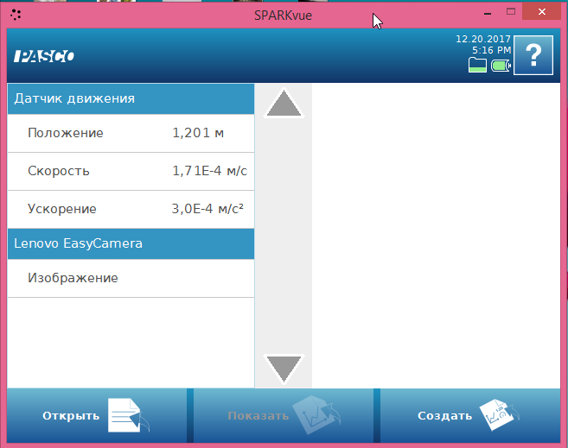
Подготовка к опыту:
После подключения датчика на экране появилась возможность выбрать 3 величины.

Slide 14
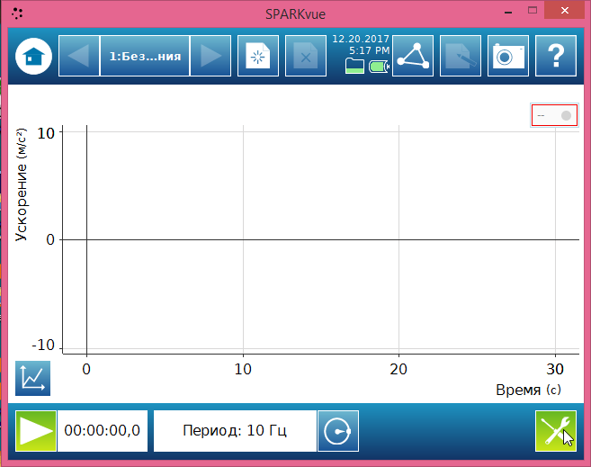
Подготовка к опыту:
После выбора ускорения, нужно было выбрать форму представления информация полученной с датчиков(график).

Slide 15
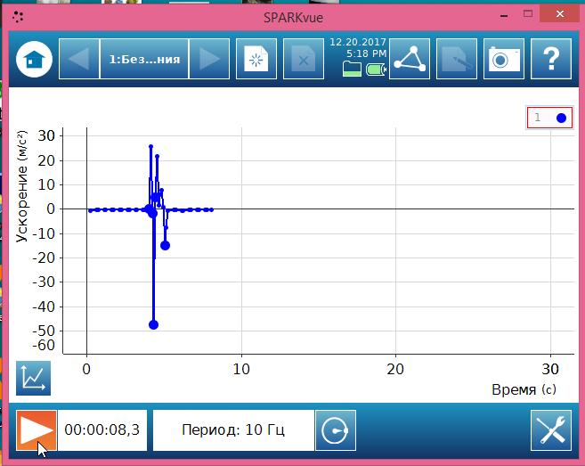
Опыт:
После всех подготовительных действий была запущена программа и отпущено тело. Опыт был завершен и программа была остановлена через 8 секунд после начала опыта. На экране появился график.

Slide 16
Измерения:
По графику можно отчетливо увидеть динамику ускорения.Также хорошо заметно, что наибольшее значение ускорения было зафиксировано на отметке 27м/с2 по прошествию 4 секунд после запуска программы.

Slide 17
Вывод:
Опыт завершен.
Проделав опыт, я установил, что с помощью датчика движения из комплекта цифровой лаборатории Pasco можно определить ускорение тела, также отследить измерения датчиков на различных промежутках времени во время проведения опыта.

Slide 18
Заключение :
Цифровые лаборатории уже прочно вошли в перечень оборудования, используемого сегодня в образовательных учреждениях. В отличие от традиционного оборудования, которое по-прежнему остаётся необходимым в школе, цифровые лаборатории – а это датчики, лабораторное и демонстрационное оборудование – демонстрируют новый подход к формированию компетенций в предметной области и в сфере проектно-исследовательской деятельности в естественно-научных дисциплинах.

Slide 19
Почему же из множества цифровых лабораторий стоит выбирать именно Pasco?
Данная цифровая лаборатория имеет ряд преимуществ перед другими, некоторые из которых перечислены ниже:
Более 70 датчиков(наличие мультидатчика)
Высокая точность показаний
Мультиплатформенность(Windows, MacOs, iOs, Android)
Сбор и анализ данных в реальном времени
Готовые сценарии лабораторных работ(60)

